Slide 2
Agenda
Historia
Vår verksamhet
Resultat
Vilka globala mål arbetar vi med

Slide 3
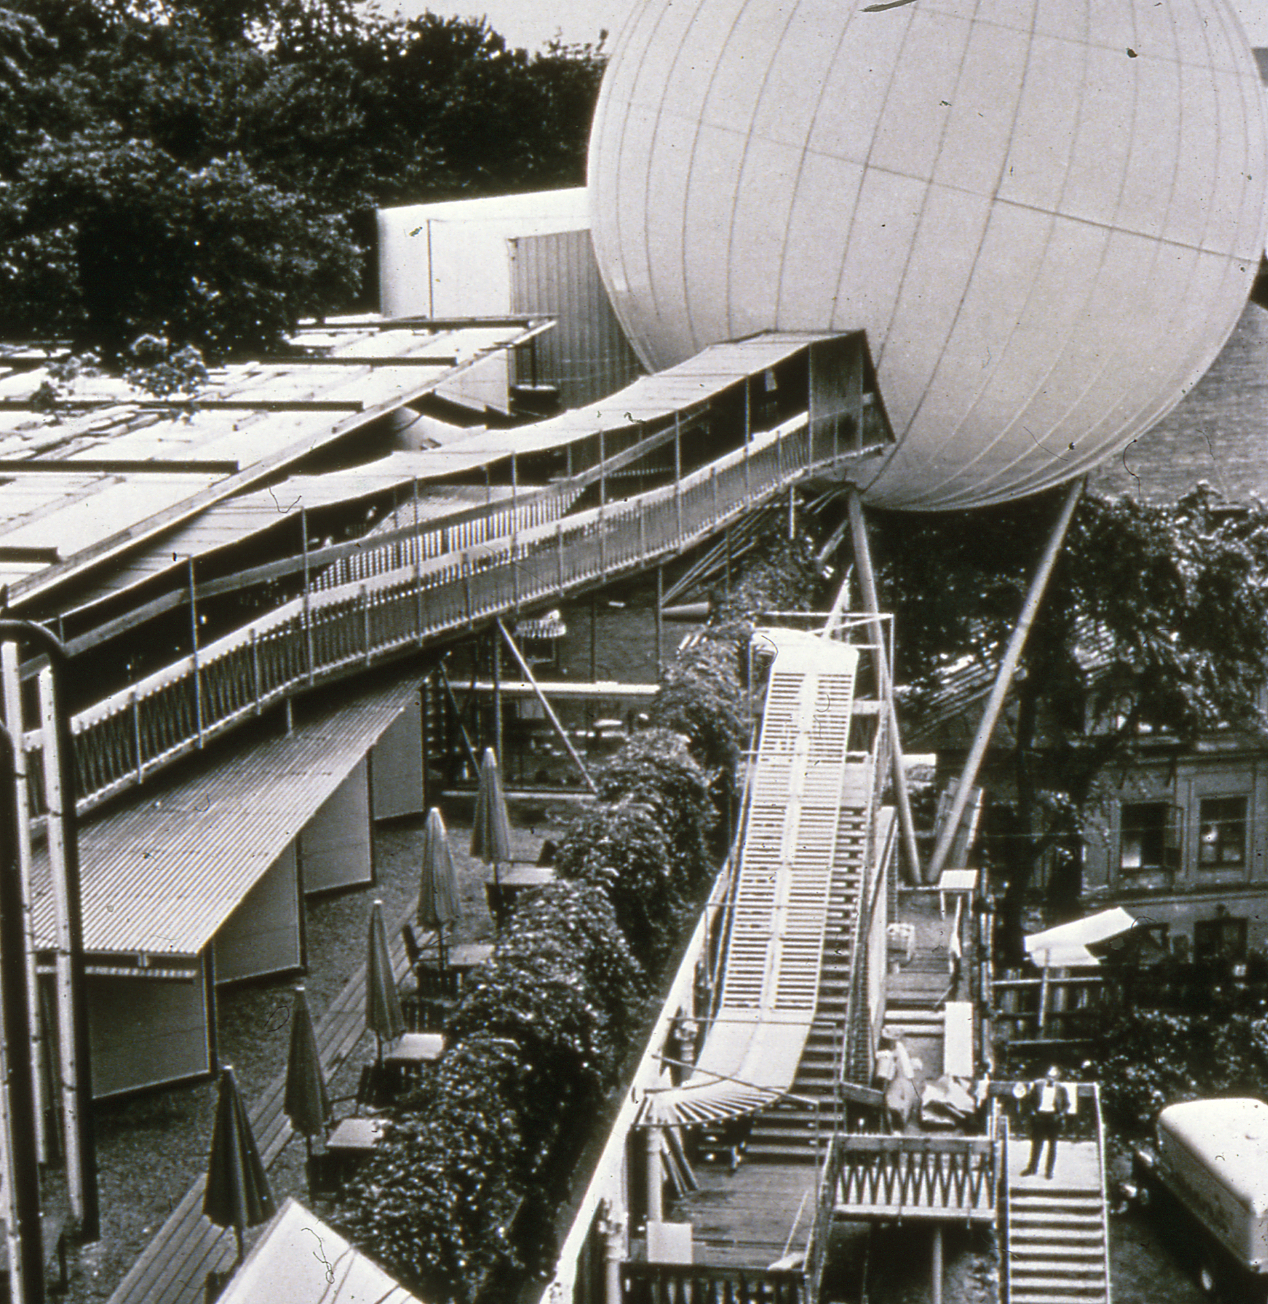
Notes:
1958 samlade Mauritz Bonow en grupp kollegor från den svenska kooperativa rörelsen för ett möte. Under detta mötet föddes en insamlingskampanj med namnet ”Utan gränser”. Det hölls en konstutställning på Moseback med samma namn, där klotet representerade jorden och hur vi människor hör samman.
De drivande krafterna säkrade stöd från KF, HSB och Folksam och uppmanade deras medlemmar att skänka en krona per person. Resultatet blev en miljon kronor.
En stor del av pengarna från den första insamlingen användes för att driva ett lärocenter i New Delhi, Indien.
Själva födelsen av organisationen ”Utan gränser” planerades 1962. Året efter bildades den organisation som 1964 döptes om till Kooperation utan Gränser.

Slide 4
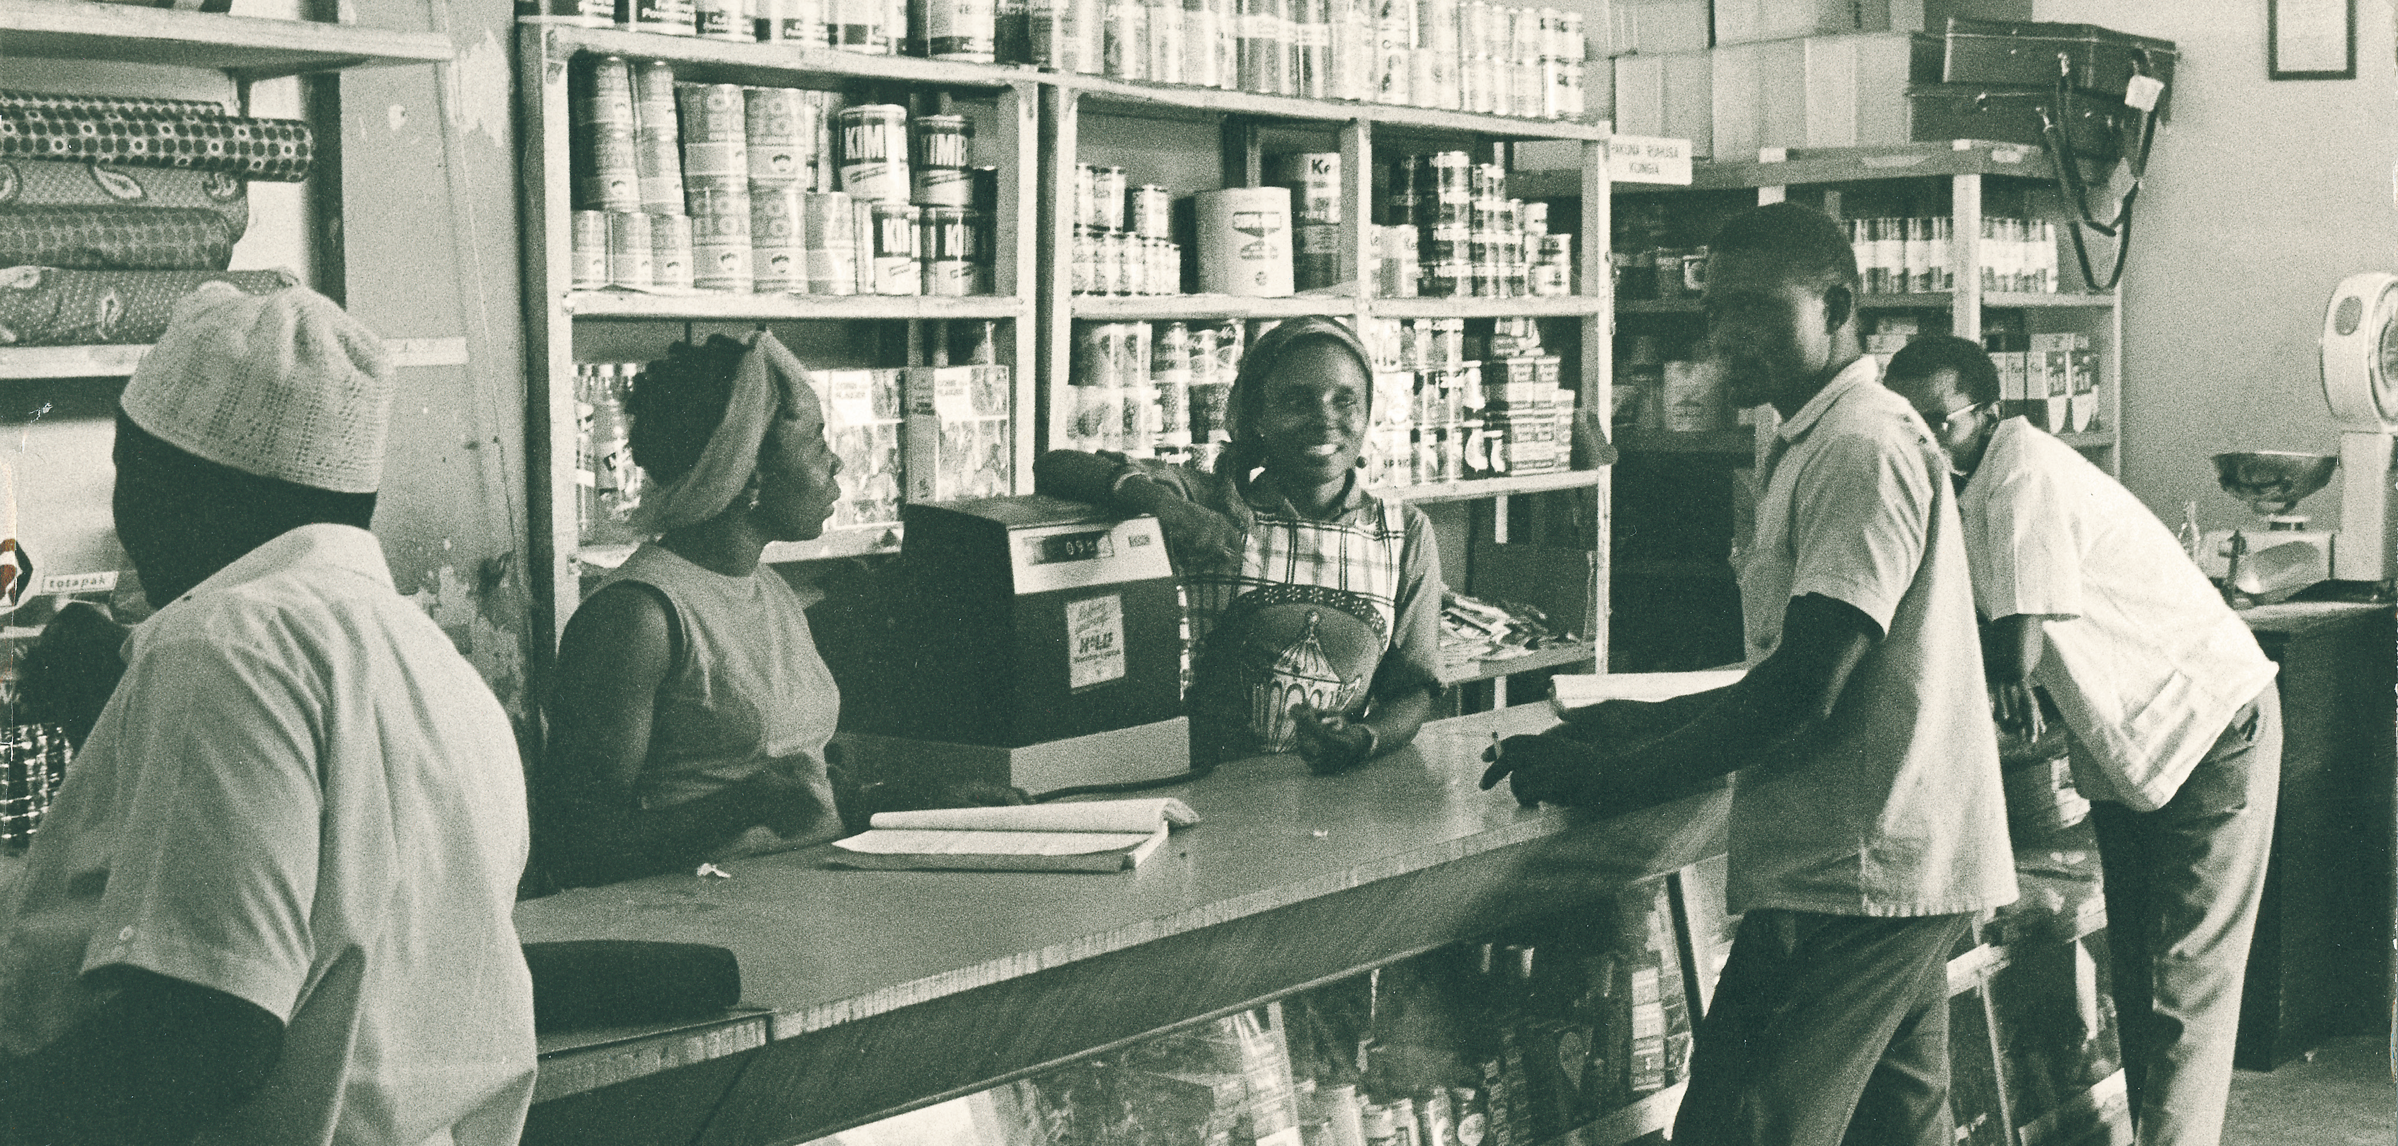
Tanzania 1974
Notes:
Kooperativ butik i Kibaha, Tanzania, 1974.

Slide 5
Fakta om We Effect
Grundades 1958
Bytte namn 2013 (från Kooperation utan Gränser)
Religiöst och politiskt obunden
Drygt 60 medlemsorganisationer
Drygt 200 partnerorganisationer
Världens största kooperativa biståndsorganisation
Notes:
På bilden: Catherine Waking’a (regionalkommunikatör i östra Afrika).

Slide 6
Vårt fokus: Rätten till mat och värdigt boende
We Effects vision är en hållbar och rättvis värld fri från fattigdom.
Med ökande orättvisa och hunger i världen behövs vi mer än någonsin.
Sedan starten 1958 har kärnfilosofin varit solidaritet och hjälp till självhjälp, där människor som lever i fattigdom kan förbättra sina levnadsvillkor genom att organisera sig i kooperativ.
Insatserna är alltid långsiktiga, för att människor ska kunna lyfta sig själva ur fattigdom – för gott.

Slide 7
WE EFFECTS VAD, HUR, VARFÖR.
Varför? En hållbar och rättvis värld, fri från fattigdom
Hur? Vi-effekten: jämställdhet, kooperation och hållbarhet
Vad? Tillsammans utrotar vi fattigdom

Slide 8
KORT OM WE EFFECT
Svensk organisation grundad 1958 av den kooperativa rörelsen
Generalsekreterare: Anna Tibblin
Antal anställda:
ca 200
Antal medlemsorganisationer: ca 60
Antal länder:
20
Antal partnerorganisationer: drygt 180

Slide 9
VARFÖR WE EFFECT?
Hjälp till självhjälp: hållbart och långsiktigt
Stöd till lokala, demokratiska partnerorganisationer
Demokrati och affärsmässighet
Jämställdhet och kooperation i kombination
Rättighetsbaserat

Slide 10
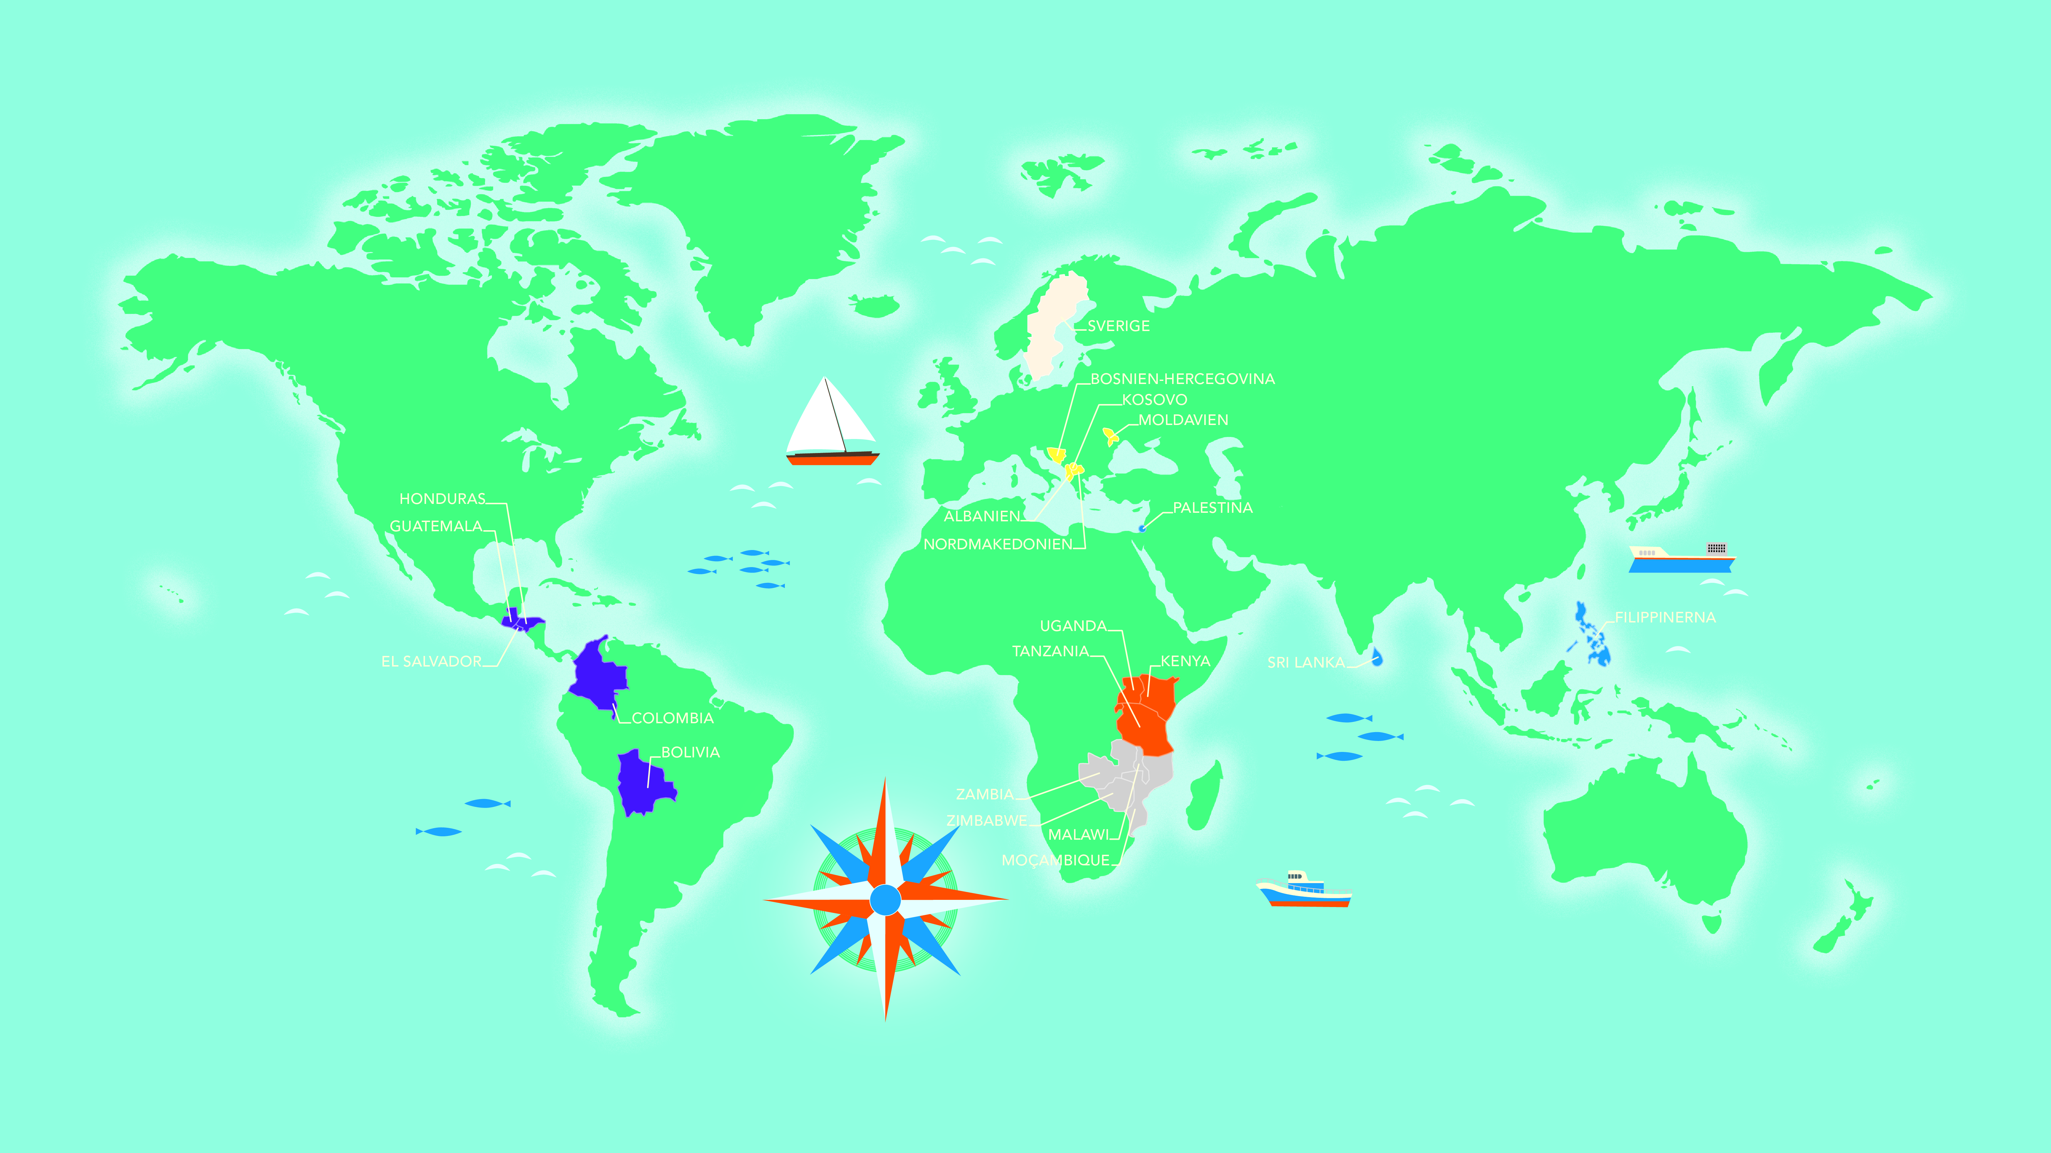

Slide 11
ARBETET I REGIONERNA
LATINAMERIKA
Stöd till människor som vill organisera sig och kräva sin rätt till mat, bostad och ett jämställt liv.
AFRIKA
Stärka rättigheterna för människor i fattigdom i östra och södra Afrika.
EUROPA
Fokus främst på landsbygds-utveckling, försoning och jämställdhet.
ASIEN
Stöd till kvinnors rättigheter, ett hållbart jordbruk och människors rätt till bostad.

Slide 12
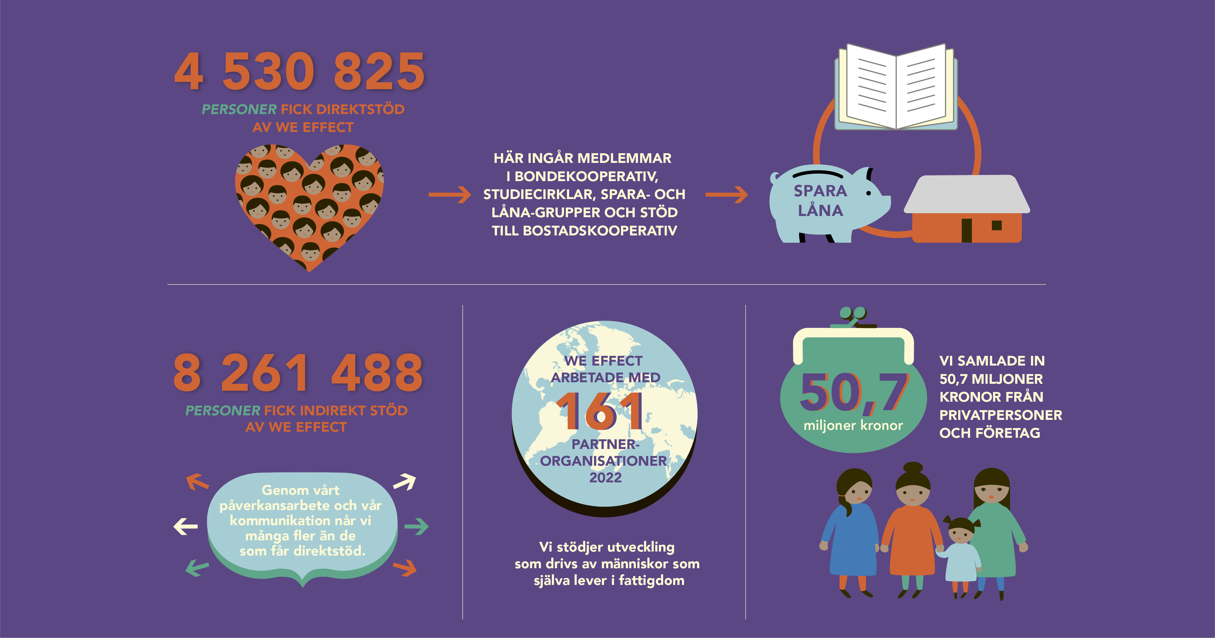

Slide 13
Hur används 100 kronor?
När du ger 100kr används
91 kr för aktiviteter relaterat till vårt ändamål
9 kr används till insamling och administration

Slide 14
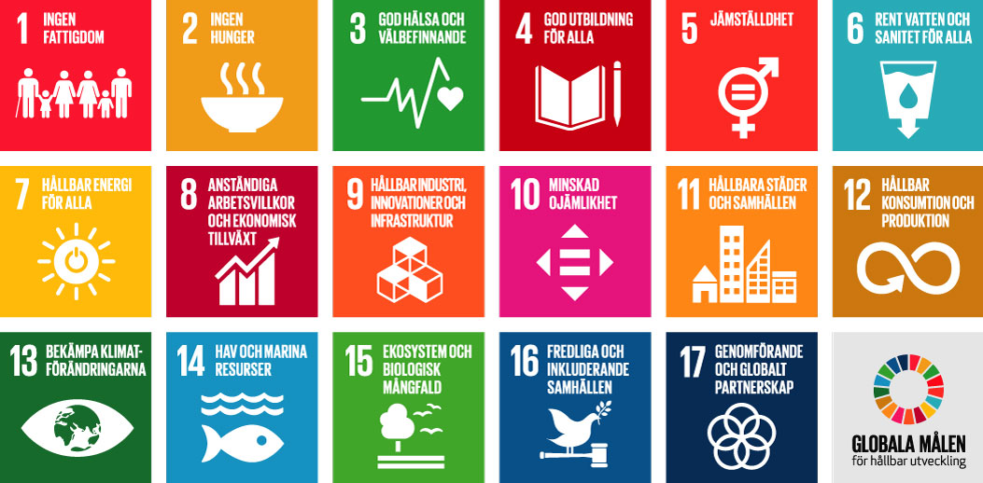
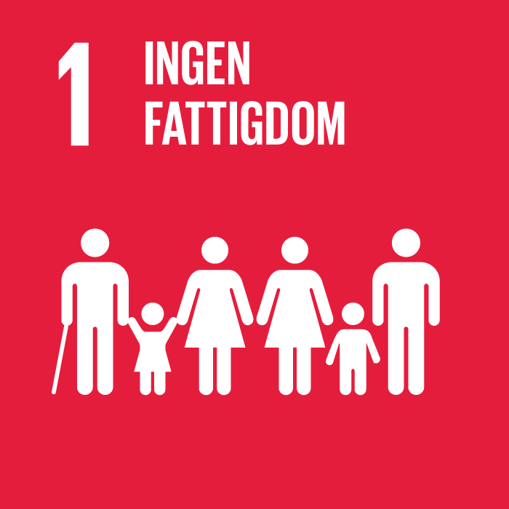
Tillsammans når vi målen!
Tillsammans når vi målen!

